Slide 1
Применение Python для разработки интерактивной игры для художественных музеев
Выполнила студентка группы БИС203
Огибалова Юлия

Slide 2
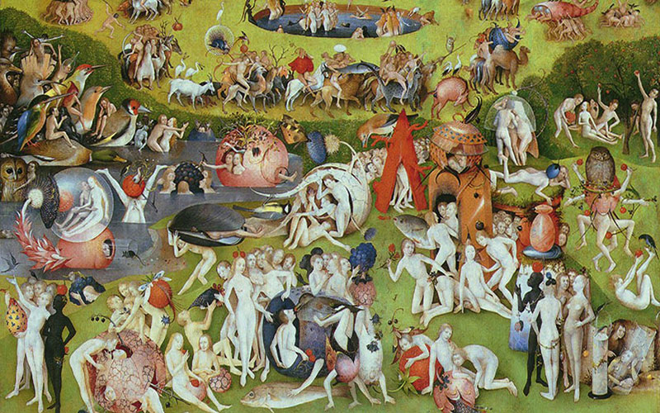
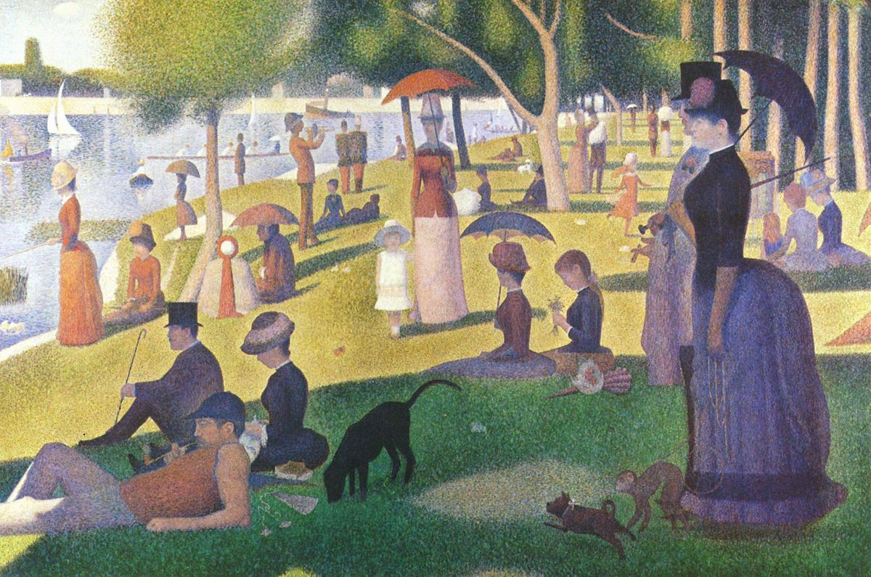
Идея проекта
Цель: создать игру для посетителей музея, идея которой заключалась бы в поиске конкретных объектов на картине (на интерактивной доске/панели, установленной в экспозиционном зале).
Такая игра повысила бы включенность посетителей в музейное пространство как пример партиципации (культуры со-участия), что становится актуальным для культурных институций в современном мире.

Slide 3
Как можно применить Python
Шаг 1
Шаг 2
Визуализация данных:
Шаг 4
Шаг 5
Создание игры:
-вывод названий объектов, которые можно найти на конкретной картине
- указание на объект на изображении картины для самопроверки посетителя
Проверка работы игры и успешное пользование
Распознавание объектов на изображении с помощью Python и ImageAl
Парсинг оцифрованных изображений картин с сайта музея при помощи Beautiful Soup
Шаг 3
-получение изображения с распознанными объектами (через ImageAl)
-сбор данных названий объектов и их вывод с помощью модели prettytable

Slide 4
В чем суть?
Чтобы удержать внимание зрителя на картине, достаточно предложить сыграть в игру по поиску конкретных объектов на ней. Использование компьютерного зрения и автоматического поиска объектов на изображении облегчает задачу создания игры при помощи методов ImageAl. Помимо того, что программа автоматически выделяет объект и называет его, она во много раз быстрее человека выполняет свою задачу, в некоторых случаях и эффективнее. Полученные данные могут использоваться сотрудниками музея для создания игры. Однако такой метод полезен не только для создания интерактива, но и для помощи в изучении картин искусствоведами, для которых важны все объекты на картине, найти которые поможет Python.
Такой метод в большинстве своем применялся на сегодняшний день для фотографий, но почему бы не попробовать его для картин? В данном случае важно уточнить, что скорее всего работать он будет для картин с реалистично изображенными объектами.

Slide 5
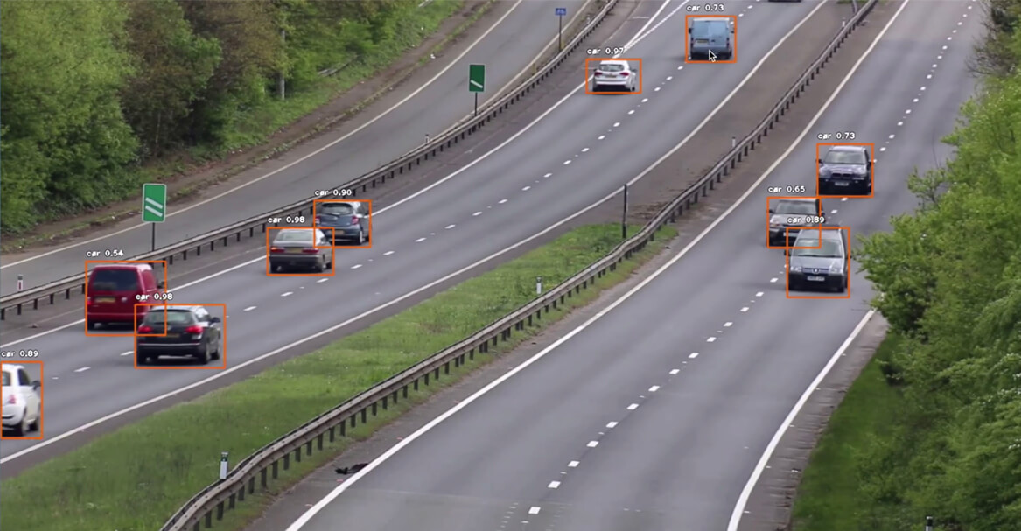
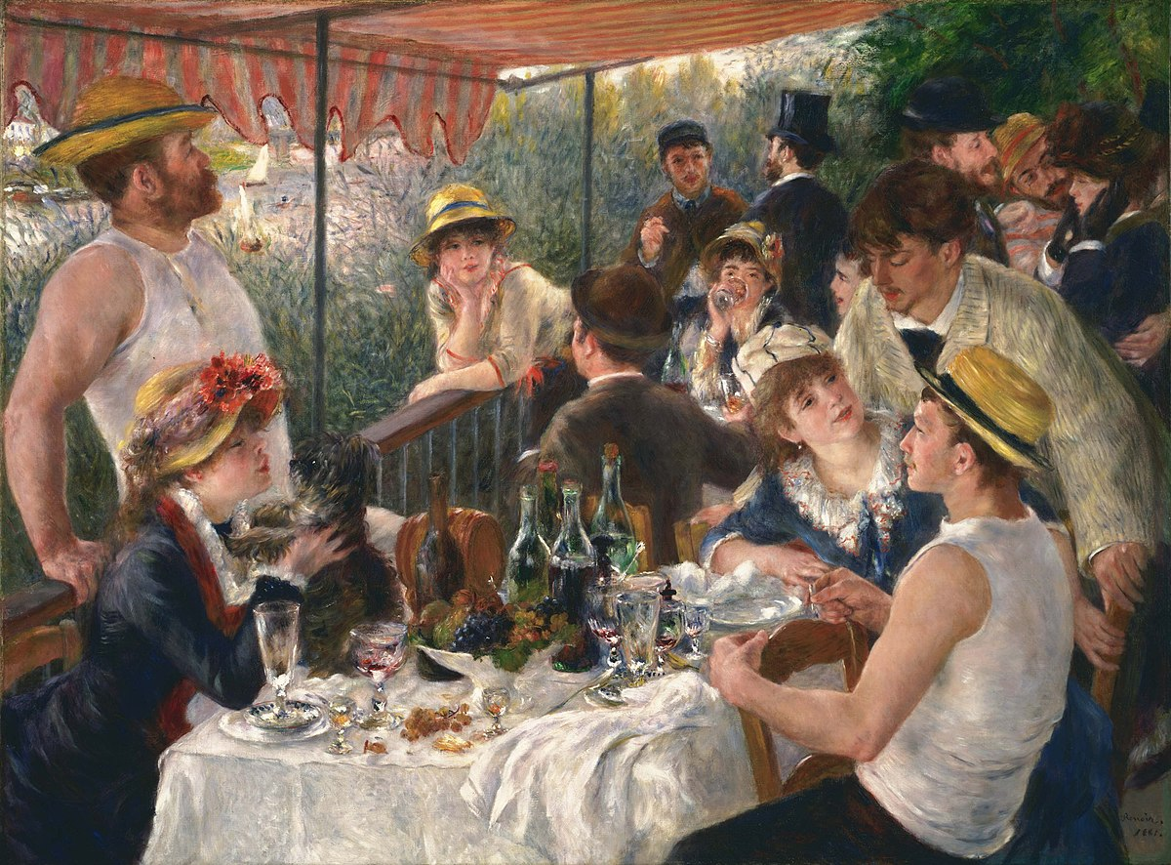
Как я это вижу: поиск объектов
person, 87,05
person, 56,0
person, 97,0
person, 97,0
person, 71,0
person, 90,0
person, 97,0
person, 97,0
dog, 23,8
bottle, 78,9
bottle, 34,2
Сверху пример того, как это уже функционирует. Справа моя интерпретация как это может работать с картинами
glass 67,0
Пьер Огюст Ренуар «Завтрак гребцов». 1880-1881

Slide 6
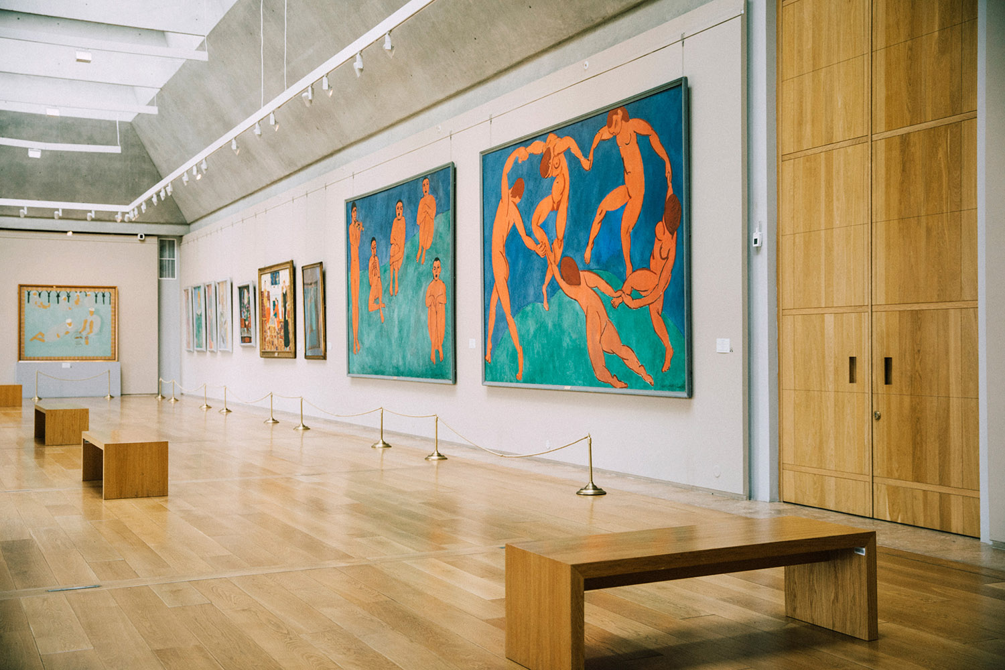
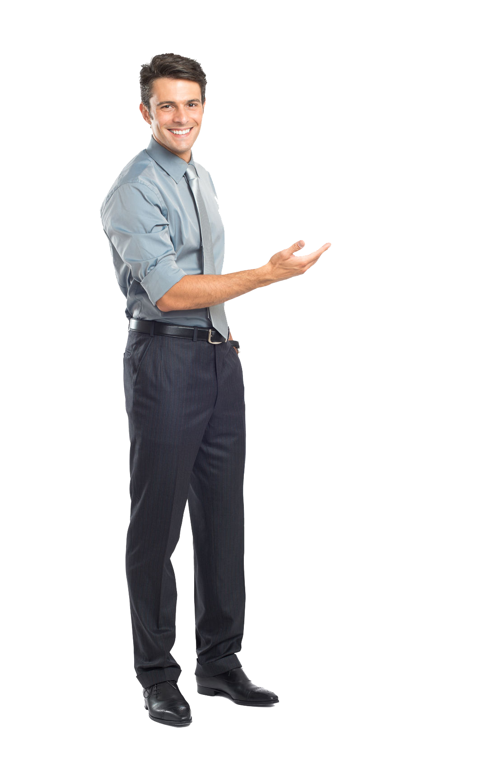
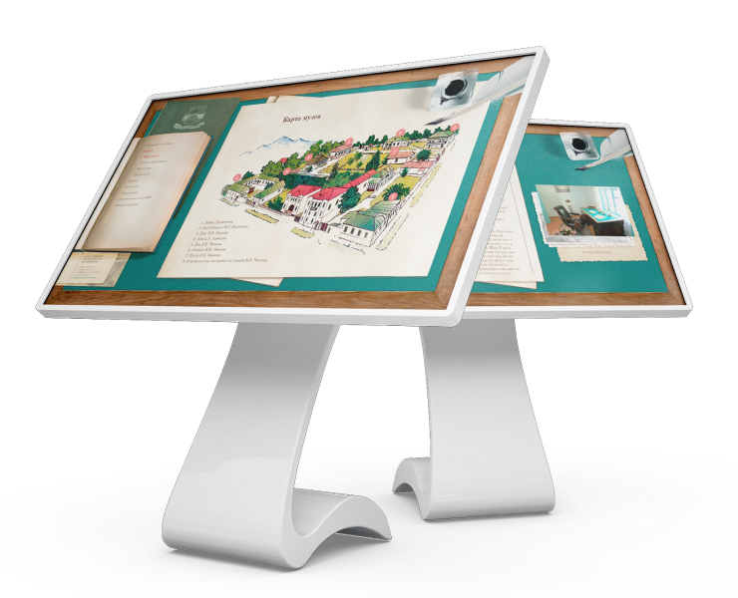
Как я это вижу: реализация игры в музее

